Slide 1

Singulärvärden Singulärvektorer faktorisering
$$\frac{∂(u,v)}{∂(x,y)}$$
SVD
wow
Utvidgar egenvärden till icke-kvadratiska matriser 8+8
Notes:
Slide 1: Introduktion Titel: SVD och dess användning i NLP Kort översikt av SVD och dess betydelse i linjär algebra och NLP Syfte: diskutera SVD och dess användning i LSA för NLP-tillämpningar

Slide 2
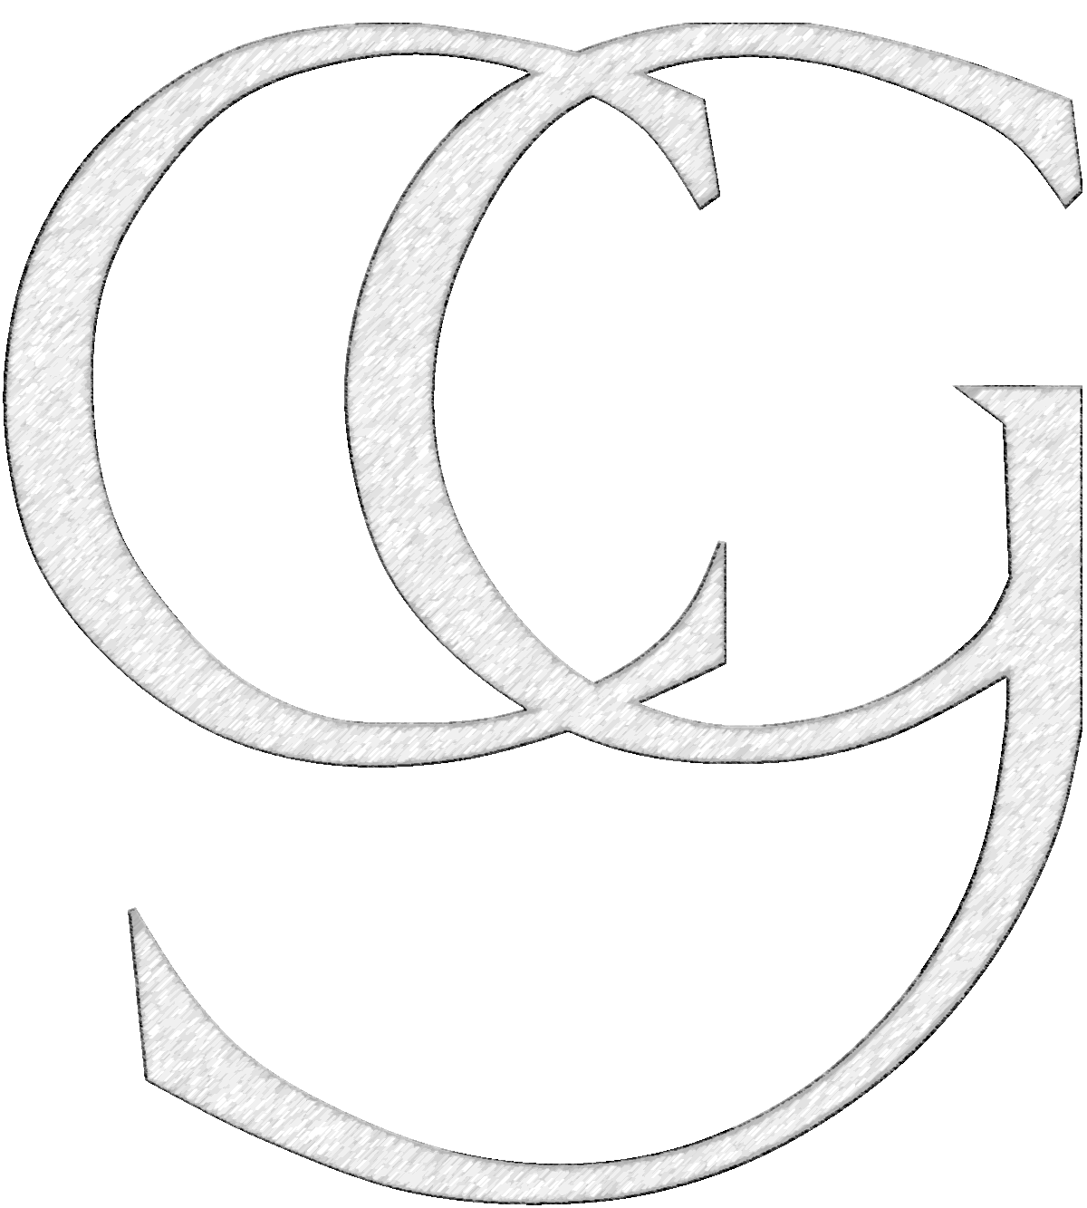

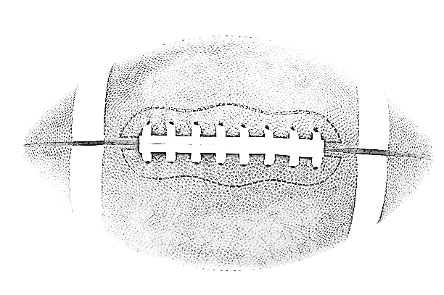
ok
singulärvärde
Notes:
Slide 2: Vad är SVD? Definition av SVD (Singular Value Decomposition) Betydelse i linjär algebra och tillämpningar inom dataanalys och signalbehandling

Slide 3
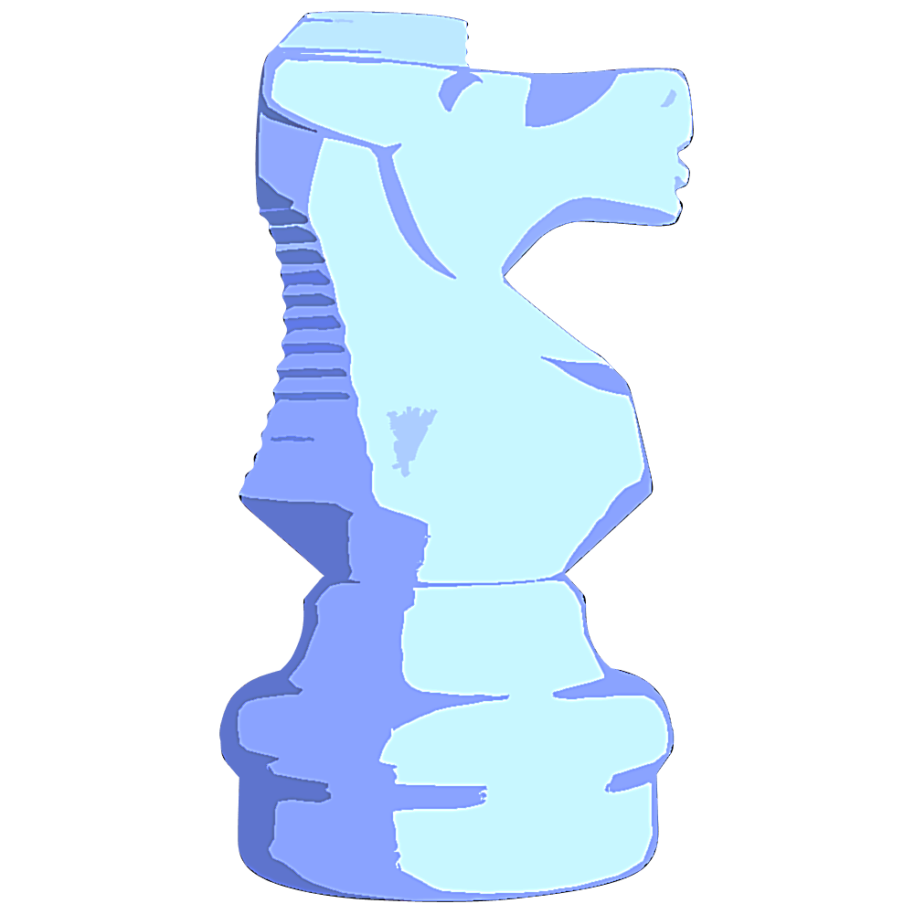


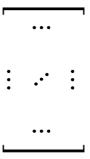

$$A=UΣV$$
U
S
V
$$\left[\begin{matrix} & ⋯ & \\ ⋮ & ⋱ & ⋮ \\ & ⋯\begin{matrix}1 & 0 & 0 \\ 0 & 1 & 0 \\ 0 & 0 & 1\end{matrix} & \end{matrix}\right]$$
$$\left[\begin{matrix} & ⋯ & \\ ⋮ & ⋱ & ⋮ \\ & ⋯ & \end{matrix}\right]$$
$$\left[\begin{matrix} & ⋯ & \\ ⋮ & ⋱ & ⋮ \\ & ⋯ & \end{matrix}\right]$$
Notes:
Slide 3: SVD-algoritm Steg för SVD-algoritmen Matematisk formel för att illustrera processen

Slide 4

SEMANTISK ANALYS
♊︎
TEXT MATRIS
VEKTRORUM
NLP
Notes:
Slide 5: Tillämpningar av SVD Bildkomprimering, dataanalys och rekommendationssystem SVD:s användning i naturlig språkbehandling och latent semantisk analys
Slide 6: Latent semantisk analys (LSA) Definition av LSA och dess användning i NLP Exempel på hur LSA fungerar

